Slide 1
Тема урока:
Жаворонок, прилети, красную весну принеси!

Slide 2
Сегодня на уроке:
- вы узнаете новые слова;
- познакомитесь с обрядами русского народа;
- определите жанр текстов;
- будете читать текст, отвечать на вопросы;
- сможете использовать глаголы в нужном времени;
- выучите стихотворение.

Slide 3
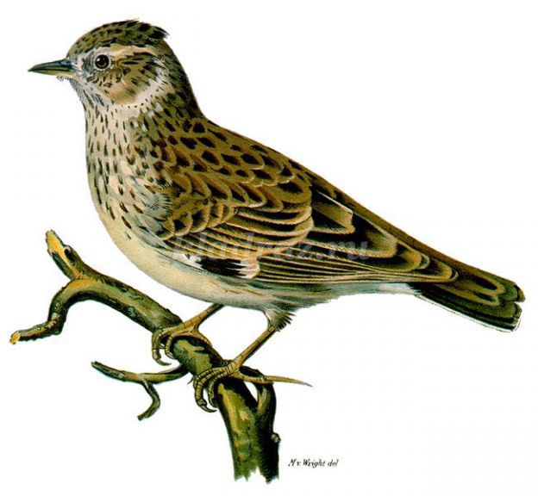
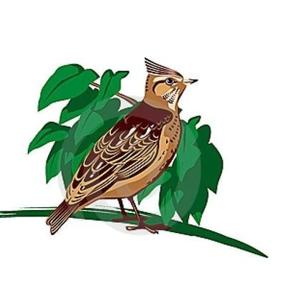
Знаете ли вы?
22 марта в день весеннего равноденствия
на Руси отмечали праздник «Жаворонки».
Считалось, что в этот день возвращаются на родину
жаворонки, а за ними летят и другие перелётные птицы.

Slide 4
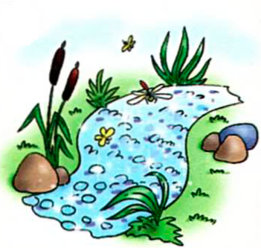
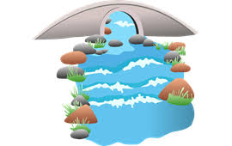
Послушайте и запомните!
Жаворонок – бозторғай
Ручей – жылға
Журчу –сылдырлаймын
Таял – еріді
Торопятся – асығады
Устремляются - ұмтылады

Slide 5
ЖАВОРОНОК
РУЧЕЙ

Slide 6
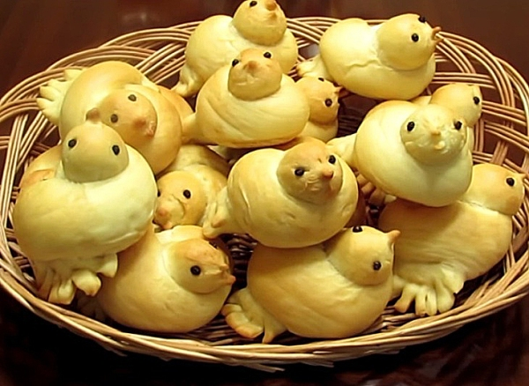
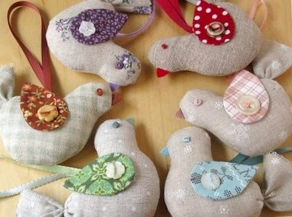
Узнайте больше о русском обряде.
На Руси почитали жаворонка, как первого вестника весны. Дети делали своими руками игрушки – жаворонки. Вместе со взрослыми пекли их из теста, выходили на улицу, звали весну, напевая слова:
1465
Текстовое описание
1731

Slide 7
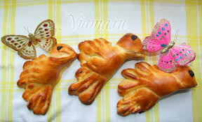
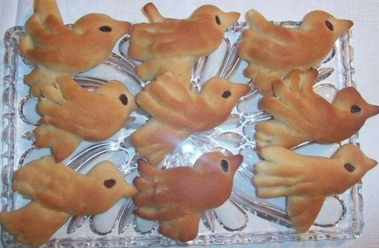
Жаворонок, прилети!
Холодную зиму унеси!
Тёплую весну принеси!
Зима нам надоела,
Весь хлеб у нас поела
О чём просят дети?
Найдите слова-рифмы.
Назовите род глаголов прошедшего времени.
Выучите стихотворение.

Slide 8
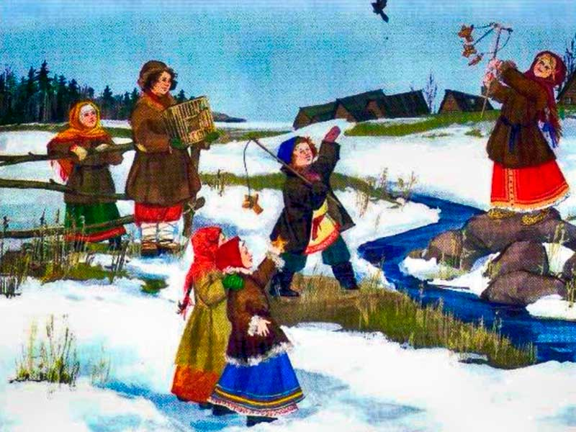
Дети просят, чтобы скорее пришла весна, а холодная зима ушла.
унеси-принеси
надоела-поела
Текстовое описание
1731
Что сделала? надоела,
поела – глаголы П.в., ж.р.

Slide 9
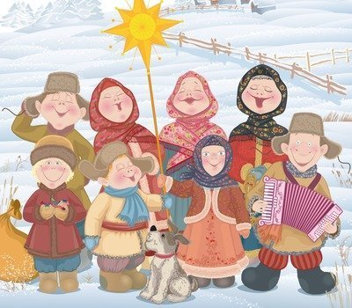
Расскажите наизусть стихотворение.
Жаворонок, прилети!
Холодную зиму унеси!
Тёплую весну принеси!
Зима нам надоела,
Весь хлеб у нас поела
Закличка – небольшое стихотворение - песенка, сопровождаемая игровыми действиями.

Slide 10
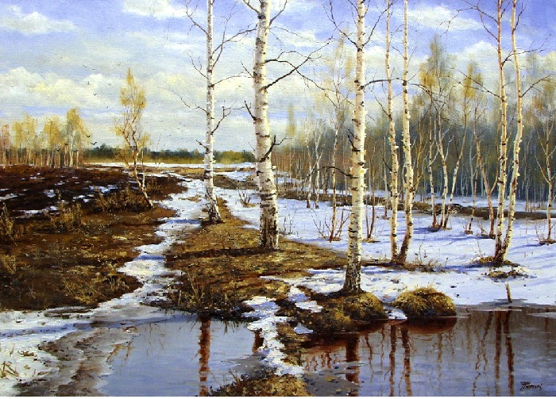
Прочитайте. Какие глаголы говорят о весне?
Назовите время глаголов.
Звенят, поют, торопятся
Весенние деньки,
И в речки устремляются
Со звоном ручейки.
Звенят, поют, торопятся
Глаголы настоящего времени.

Slide 11
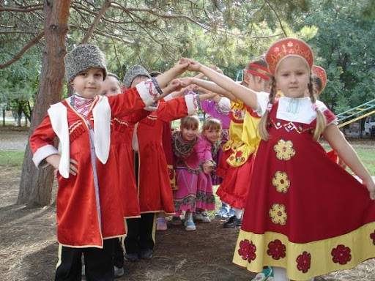
Чтобы быстрее таял снег, дети и взрослые на Руси играли в игру-обряд «Ручеёк».
Запомните правила игры.
Встать парами.
Взяться за руки.
Поднять их вверх, чтобы получился ручеёк.
Выбрать пару и пройти с ней по «ручейку».

Slide 12
Прочитайте. Сравните. Определите жанр текстов.
Чем они похожи?
Я – весёлый ручеёк,
Пробегу я сто дорог.
Рад и солнцу, и грачу.
Я жур-чу, жур-чу, жур-чу!
Чему рад ручеёк?
Где домик жаворонка?
СТИХОТВОРЕНИЕ
Жаворонок полевой!
Нет певца чудесней!
В чистом поле – домик твой.
В ясном небе – песня!

Slide 13
Какие глаголы рассказывают о действиях ручейка весной?
Я – весёлый ручеёк,
Пробегу я сто дорог.
Рад и солнцу, и грачу.
Я жур-чу, жур-чу, жур-чу!
Жаворонок полевой!
Нет певца чудесней!
В чистом поле – домик твой.
В ясном небе – песня!
Какие прилагательные подходят к образу жаворонка?
Воспользуйся подсказкой: полевой, ласковый, чудесный, здоровый.

Slide 14
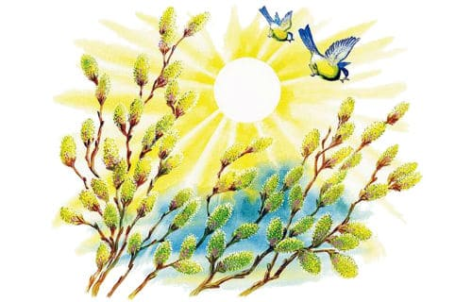
Прочитайте текст. Назовите глаголы прошедшего времени.
Здравствуй, весна!
Потемнели дороги. Посинел на реке лёд. Грачи поправляют гнёзда. Звенят ручьи. Надулись на деревьях пахучие почки. Увидали ребята первых скворцов.
Стройные косяки гусей потянулись с юга. Высоко в небе показался караван журавлей.

Slide 15
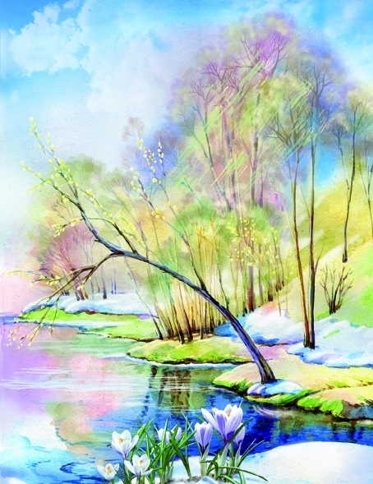
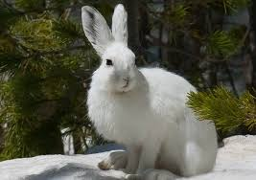
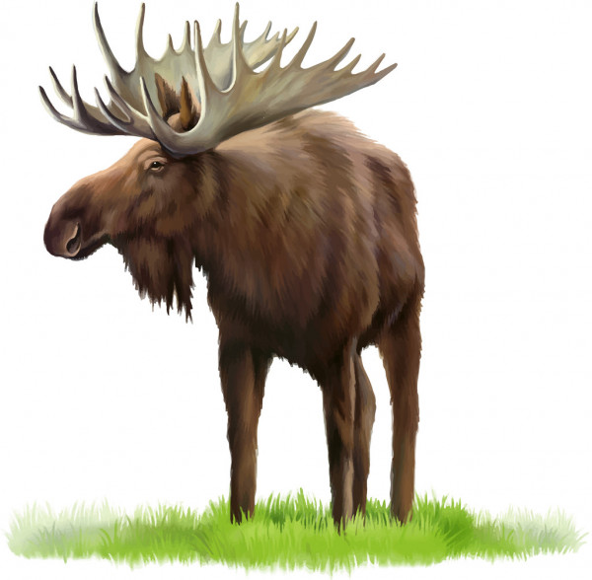
Ива распустила мягкие пуховки. Побежали по тропинкам хлопотливые муравьи.
Выбежал на опушку заяц – беляк. Сидит на пеньке, глядит
вокруг. Вышел большой лось с бородкой и рогами.
Радостное чувство наполняет душу.

Slide 16
Назовите глаголы прошедшего времени.
Потемнели, посинел, надулись, увидали,
потянулись, показался, распустила,
побежали, выбежал, вышел.
Подберите прилагательные к словам:
день, солнце, небо, ручеёк.
Воспользуйтесь подсказкой:
Весенний, зимний, тёплый, звонкий, голубой, весёлый.

Slide 17
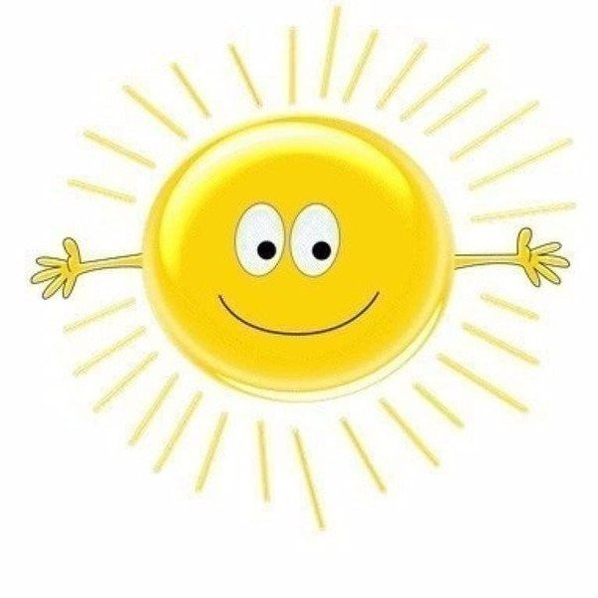
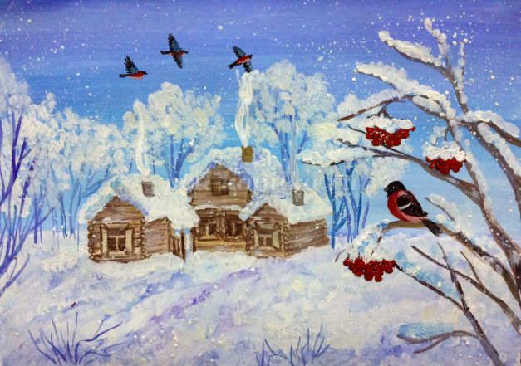
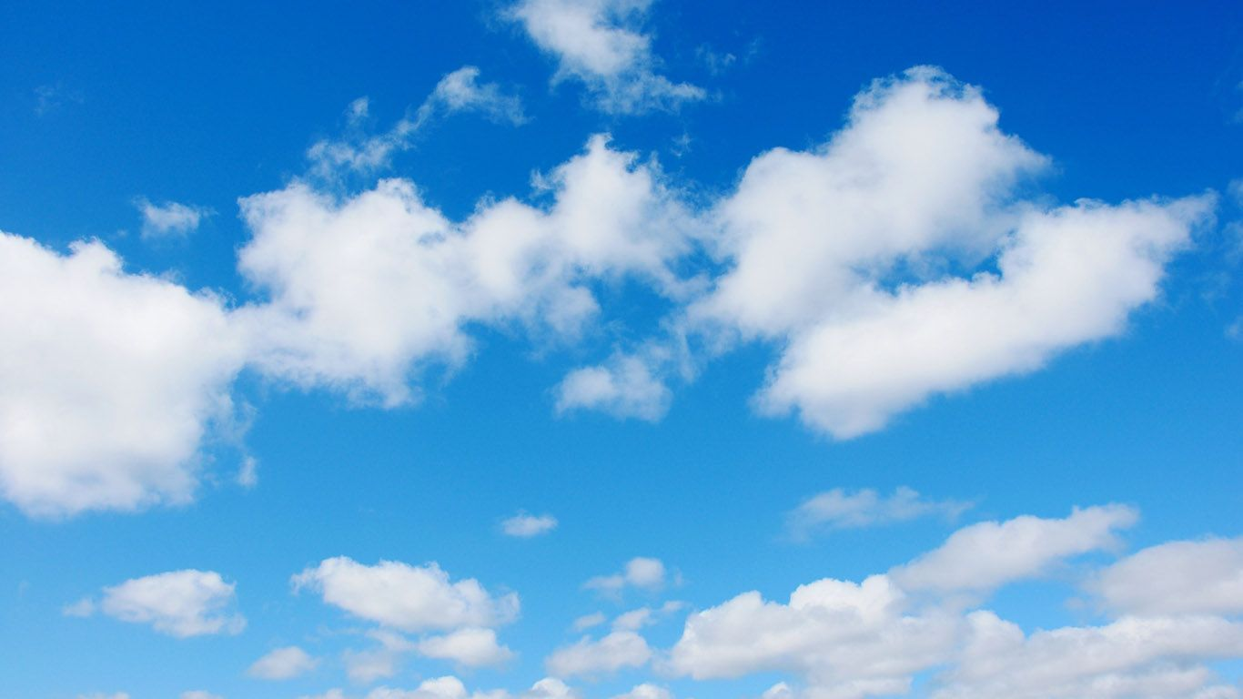
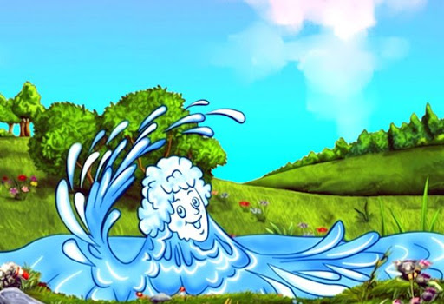
Весеннее солнце.
Зимний день.
Голубое небо.
Звонкий ручеёк

Slide 18
Давайте повторим.
Жаворонок, прилети!
Холодную зиму унеси!
Тёплую весну принеси!
Зима нам надоела,
Весь хлеб у нас поела
Закличка – небольшое стихотворение - песенка, сопровождаемая игровыми действиями.

Slide 19
Текстовое описание
Итог урока:
- вы узнали новые слова;
- познакомились с обрядами русского народа;
- определили жанр текстов;
- читали текст, отвечали на вопросы;
- смогли использовать глаголы в нужном времени;
- выучили стихотворение.
1991
2020

